Slide 1
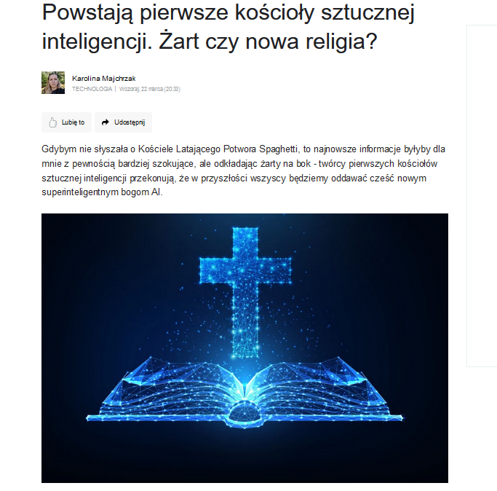
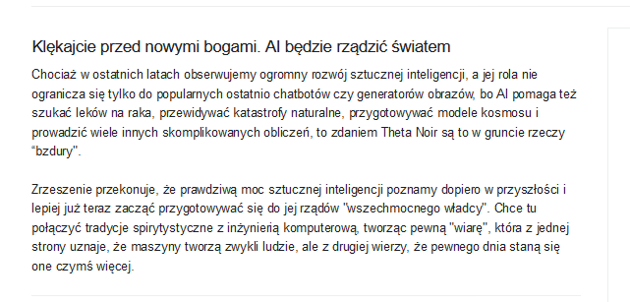

Slide 2

AI
AI
Wojciech Michalski - IT Architect
Notes:
Obserwowany przez nas wszystkich dynamiczny rozwój sztucznej inteligencji powinien skłaniać nas , informatyków do zasadniczo odmiennego podejścia do budowy nowych rozwiązań informatycznych, których zadaniem jest wspieranie procesów biznesowych.
Tak jak przesłanie sentencji zawartej na tym slajdzie, zamiast usprawnianie tego jak coś dzisiaj robimy powinniśmy zasadniczo zmienić sposób podejścia do tej pracy.
Pomóc w tym mogą rozwiązania sztucznej inteligencji, w których posiadane już dane operacyjne, te historyczne i stale napływające w połączeniu z istniejącymi i customizowanymi modelami sztucznej inteligencji mogą i powinny stanowić podstawę do poprawy automatyzacji działań, budowy rozwiązań dla klientów rzeczywiście selfservice, implementacji systemów które optymalizują procesy decyzyjne i operacyjne.

Slide 3
Applications of AI models:
healthcare
control of industrial processes
identification of systems
recognition and classification of patterns
prediction of time series
analysis of statistical data
sequence recognition
image and sound denoising and compression
technical diagnostics
forecasting
…

Slide 4
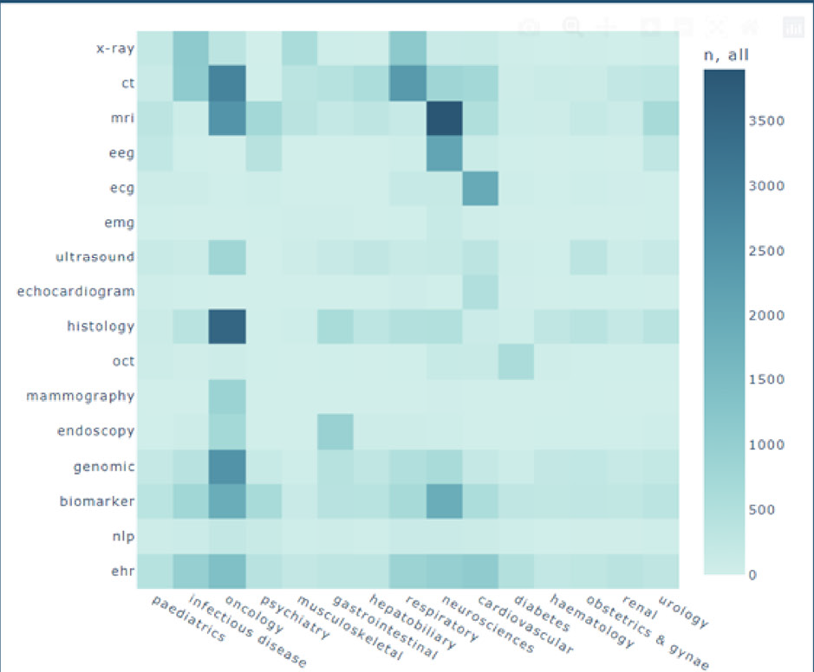

Slide 5
Workshop
Innovation does not happen overnight!
Boston Dynamics (1983-2023)
https://www.linkedin.com/posts/andreasvonderheydt_innovation-bostondynamics-robotics-activity-7093540121081180161-PS0P/?utm_source=share&utm_medium=member_desktop

Slide 6
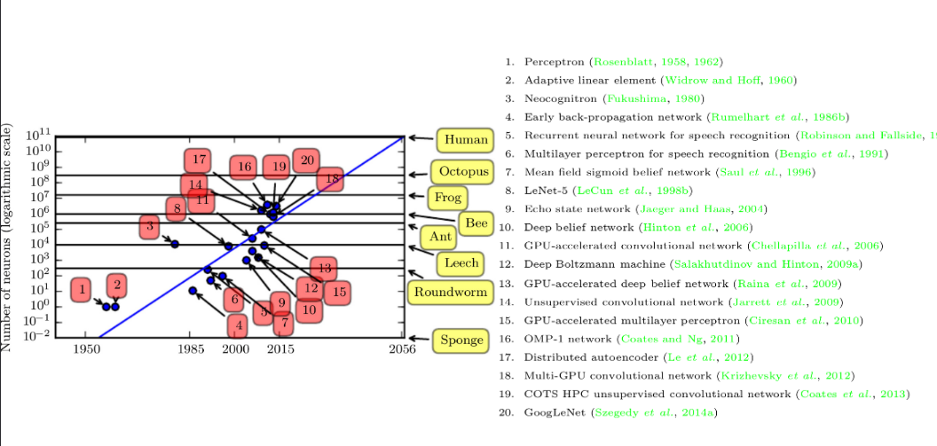
Notes:
Sponga – gąbczak
Roubdwarm – glista
Leech - pijawka

Slide 7
Prof. de Schutter - neuron model (so-called Purkinje cells):
the model referred to electrical systems which, according to the research of Hodkin and Huxley (Nobel Prize 1 in 1963) model the bioelectrical activity of individual fibers (dendrites and axon) and the cell membrane of the neuron body.
the results of Neher and Sakmann's research (Nobel Prize in 1991) on the functioning of ion channels were also taken into account.
The most important parameters:
32,000 differential equations
8021 models of ion channels
19,200 parameters to be estimated when fine-tuning the model
exact description of the cell morphology (reconstructed using a microscope)
10 types of mathematical models of voltage-dependent new channels
1600 so-called Compartments (cell fragments treated as homogeneous structures containing specific chemical compounds in specific concentrations
Simulations of:
voltage changes
calcium ion flows

Slide 8
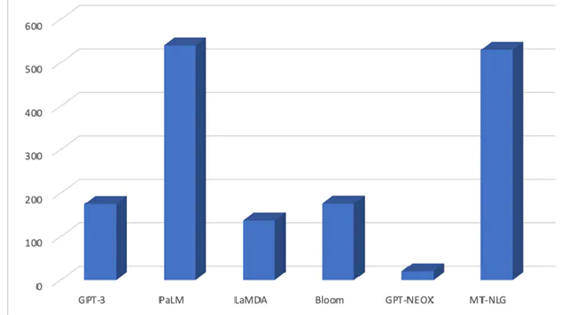
billion
The largest and most powerful language models (Large Language Models LLM ):
PaLM - Google
MT-NLG - Nvidia i Microsoft
GPT 3 - Open AI
Bloom - Appitierre stariup (Birmingham)
The human brain has 100 billion neurons, and each one can form synapses with 10,000 others.
An octopus' brain contains about 500 million neurons

Slide 9
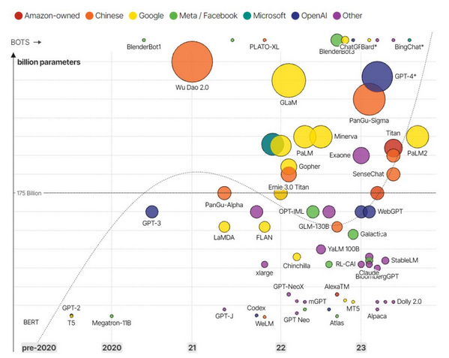
WuDao –> 1.7 trillion parameters

Slide 10
x1
Real object
x2
Y
x3
xN
x1
AI Model
x2
Y’
x3
xN

Slide 11
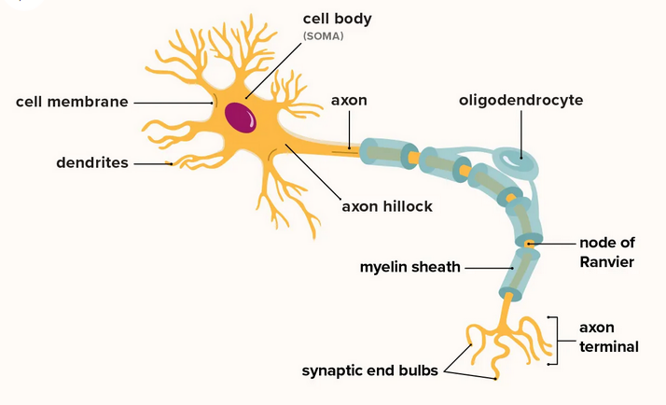

Slide 12
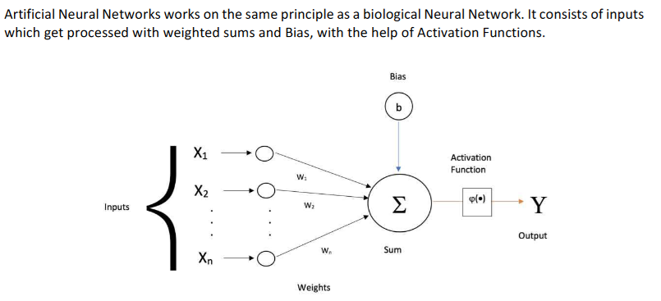

Slide 13
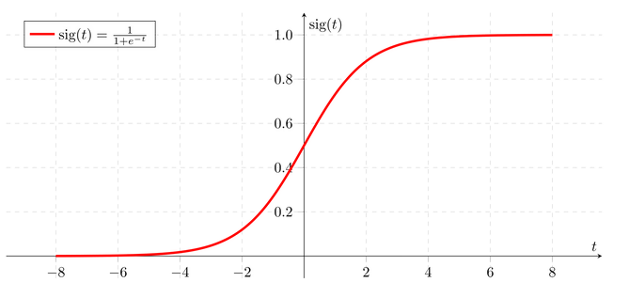
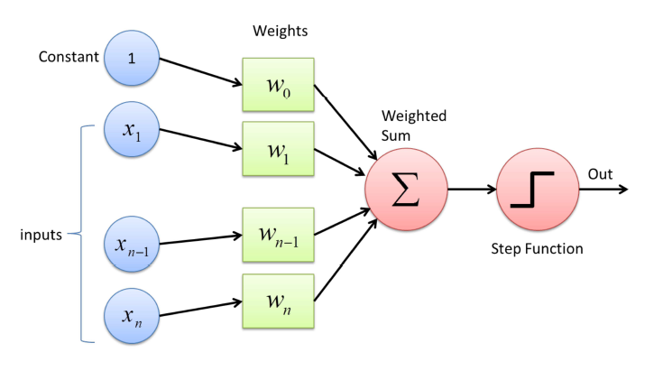
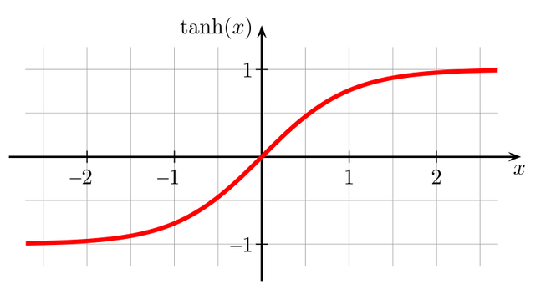
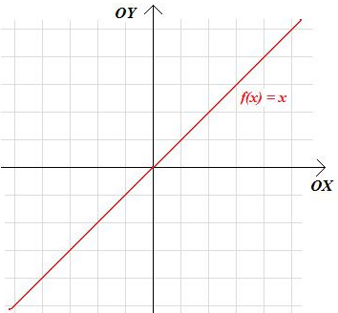
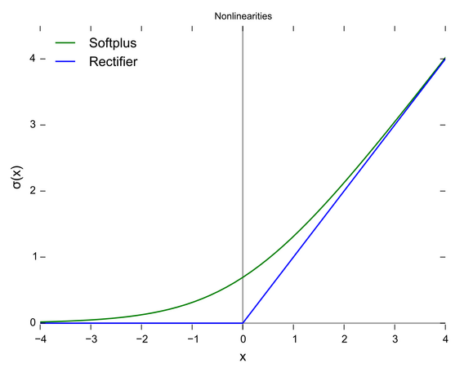
Activation function
SoftPlus(x) = log(1 + exp(x))

Slide 14
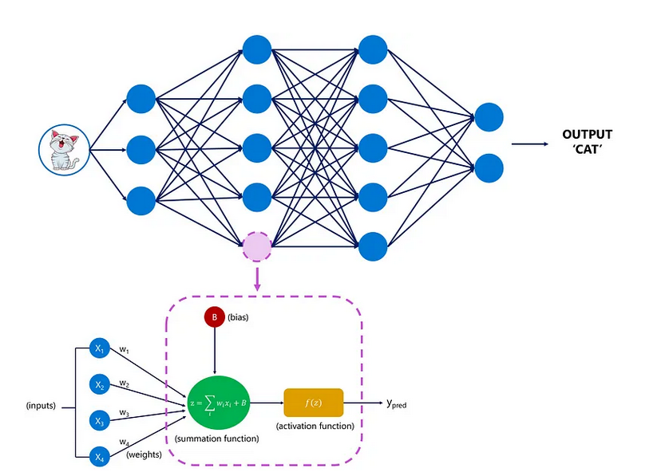

Slide 15
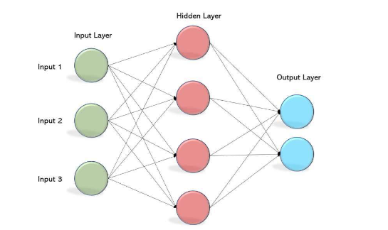

Slide 16
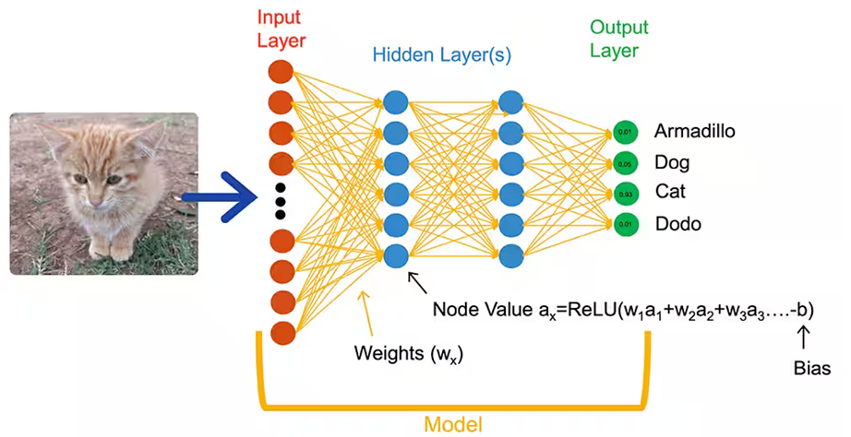
probability

Slide 17
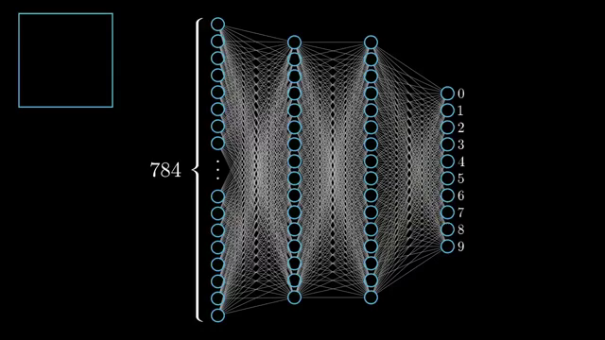
play

Slide 19
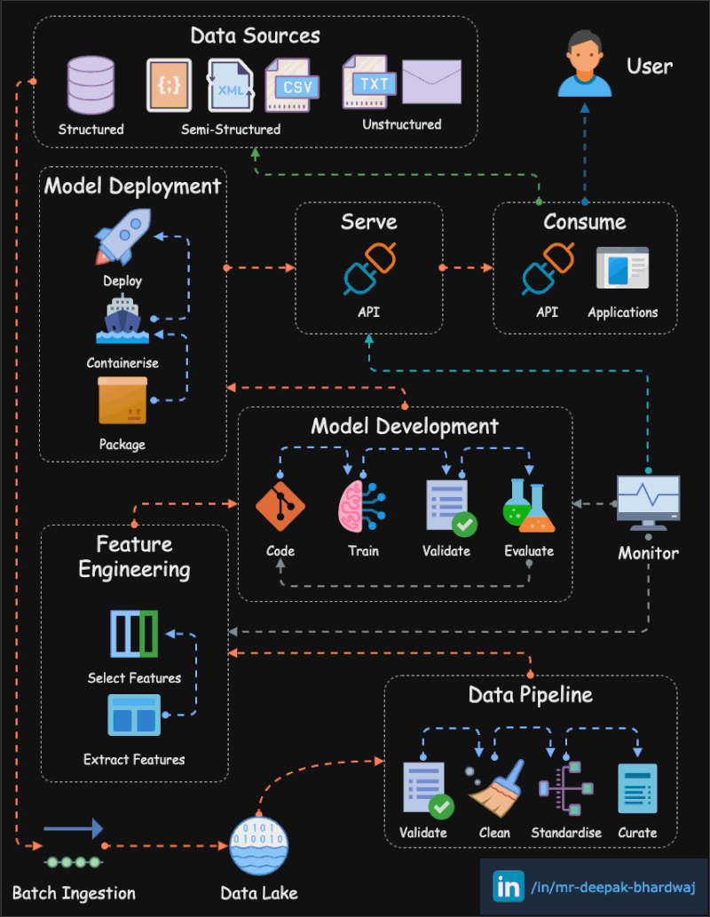

Slide 20
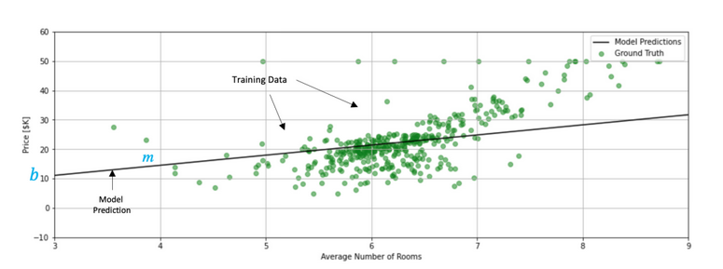
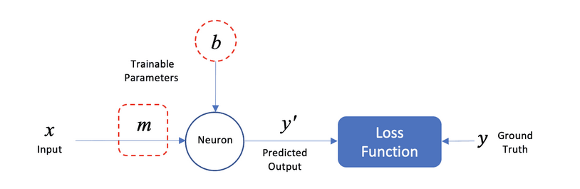

Slide 21
We want to find a solution that is a universal approximator:
h(x) = m *x + b
Let's assume that:
we want the neuron to be responsible for the approximation task
at the input of this neuron there will be two signals x and b
let's take a linear function as the activation function
input weighting factor will be given by m
1
b
∑
y’
f(y’) =y’
h(x) = m *x + b
x
m

Slide 22
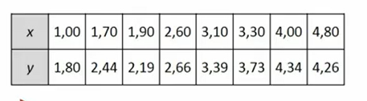
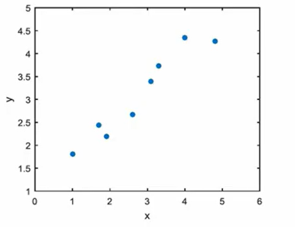
???
x1
Function approximation - consists in approximating a certain function f(x) given in the form of a set of points (e.g. measurement points) with the function h(x) written with the formula h(x) = m * x + b

Slide 23
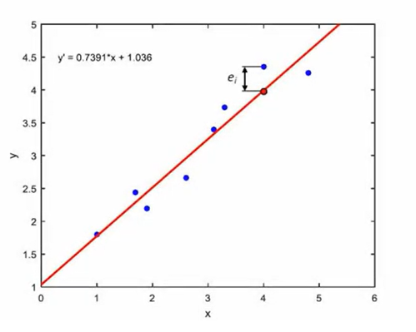
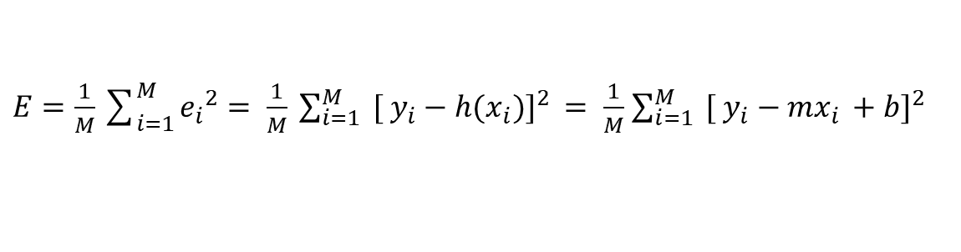


1 - measure of error
2 - optimization algorithm
3 - learning step
Approximation error
The measure of the approximation of the function f(x) by the function h(x) is most often the mean squared error (MSE):
$E=\frac{1}{M}\sum_{i=1}^{M}{{e_{i}}^{2}}= \frac{1}{M} {\sum_{i=1}^{M}{ [ y_{i}−h(x_{i}})]}^{2 }= \frac{1}{M}$ ${\sum_{i=1}^{M}{ [ y_{i}−mx_{i }}+b]}^{2}$
Simplifying : E = f(m) $≈m^{2}$
The goal of the approximation is search for such an m for which E -> min
$$m^{k+1}=m^{k}− µ\frac{d}{dm}E\left(m^{k}\right)$$
1
2

Slide 24
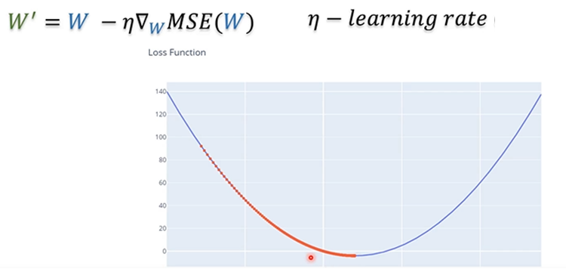

Slide 25
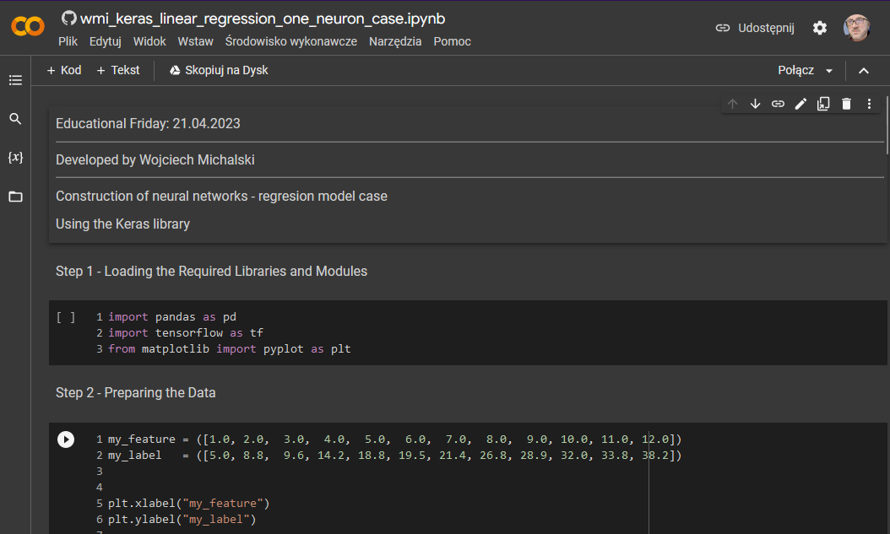

Slide 26
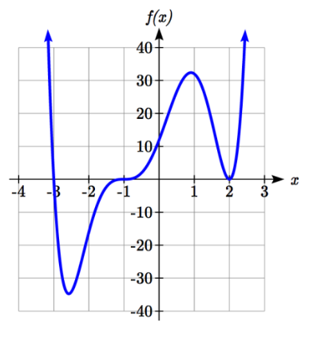
Whether one neuron is enough to approximate such a datsaet ?

Slide 27
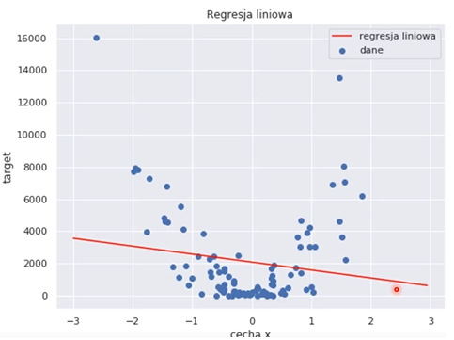

Slide 28
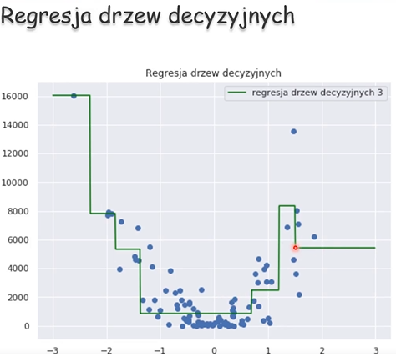
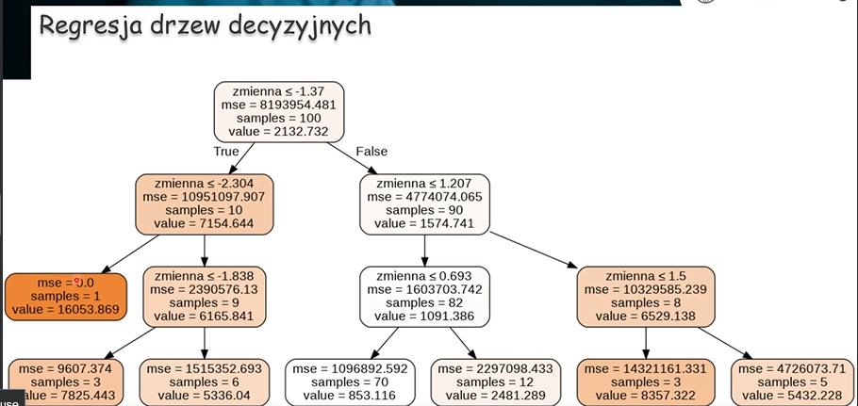

Slide 29
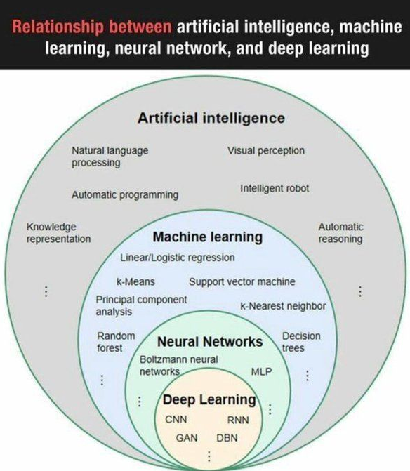

Slide 30
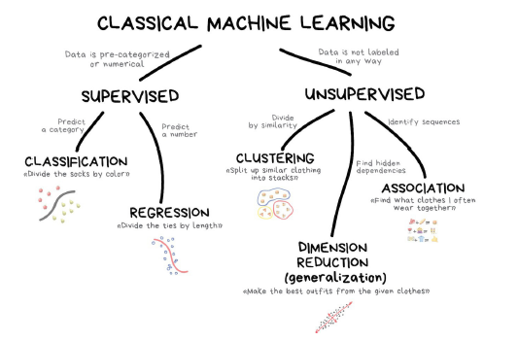
Machine learning can be categorized in the following four categories:
1. Supervised machine learning,
2. Semi-supervised machine learning,
3. Unsupervised machine learning,
4. Reinforcement learning.

Slide 31
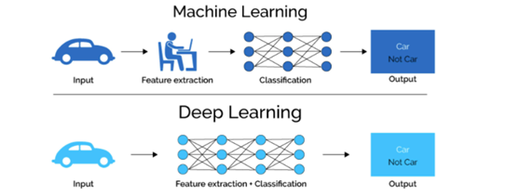
Notes:
Obserwowany przez nas wszystkich dynamiczny rozwój sztucznej inteligencji powinien skłaniać nas , informatyków do zasadniczo odmiennego podejścia do budowy nowych rozwiązań informatycznych, których zadaniem jest wspieranie procesów biznesowych.
Tak jak przesłanie sentencji zawartej na tym slajdzie, zamiast usprawnianie tego jak coś dzisiaj robimy powinniśmy zasadniczo zmienić sposób podejścia do tej pracy.
Pomóc w tym mogą rozwiązania sztucznej inteligencji, w których posiadane już dane operacyjne, te historyczne i stale napływające w połączeniu z istniejącymi i customizowanymi modelami sztucznej inteligencji mogą i powinny stanowić podstawę do poprawy automatyzacji działań, budowy rozwiązań dla klientów rzeczywiście selfservice, implementacji systemów które optymalizują procesy decyzyjne i operacyjne.

Slide 32
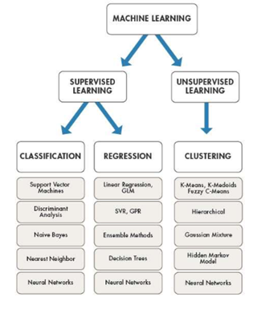

Slide 33
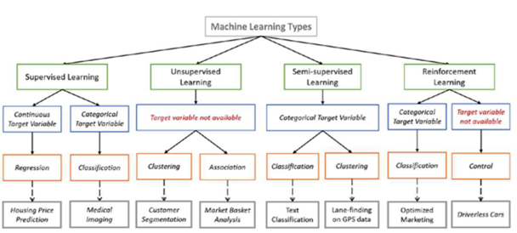

Slide 34
Mobile APP
WWW Explorer
Bot
Channels
Facebook Messenger
Power Platform
Teams
Software Development Kit
API
WWW layer
Power Automate
Twitter
Power Virtual Agents
Connectors
…
Business layer
Power Apps
Power BI
Office 365
REST API
SharePoint
AI Hosting Platform
Azure Cognitive Services
SalesForce
Azure Container (APP Service, VM)
…
Azure Machine Learning
Model and service hosting environment
Azure XYZ Studio (Adapting pretrained model )

Slide 35
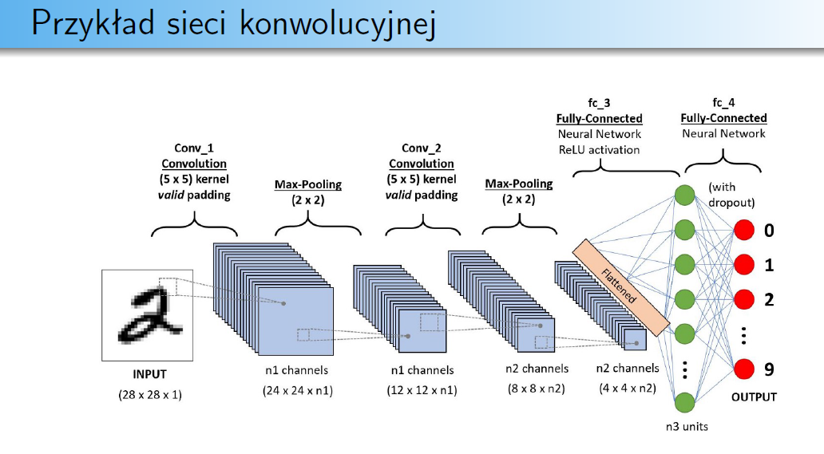

Slide 37
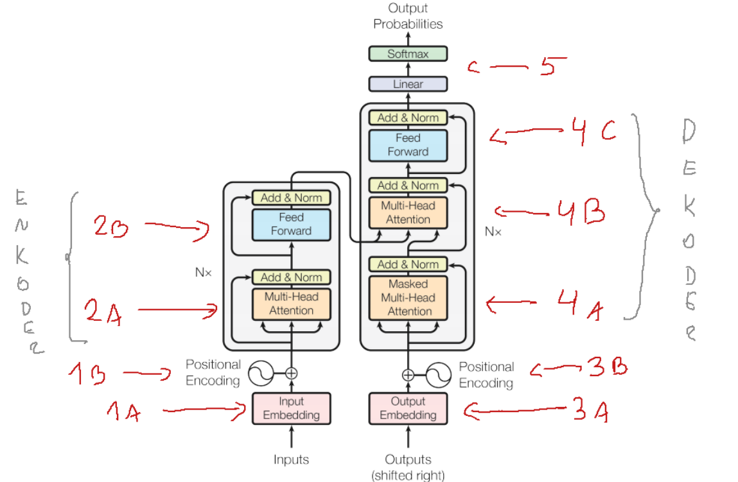
It all started with the scientific paper "Attention is all you need" presented in 2017.

Slide 38
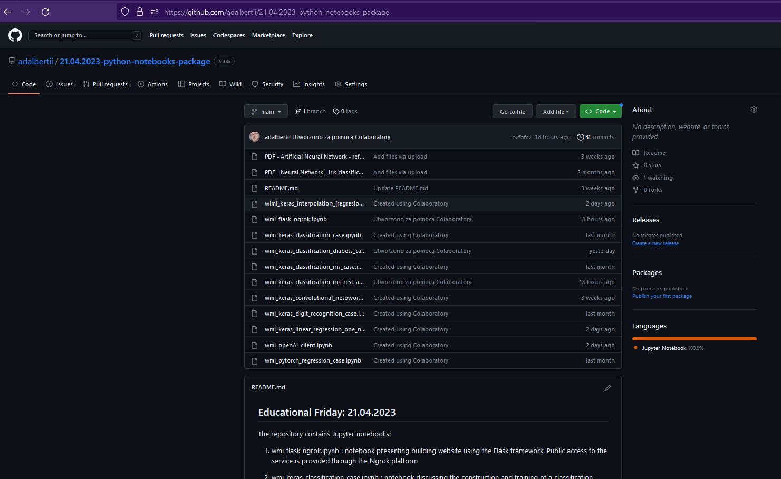
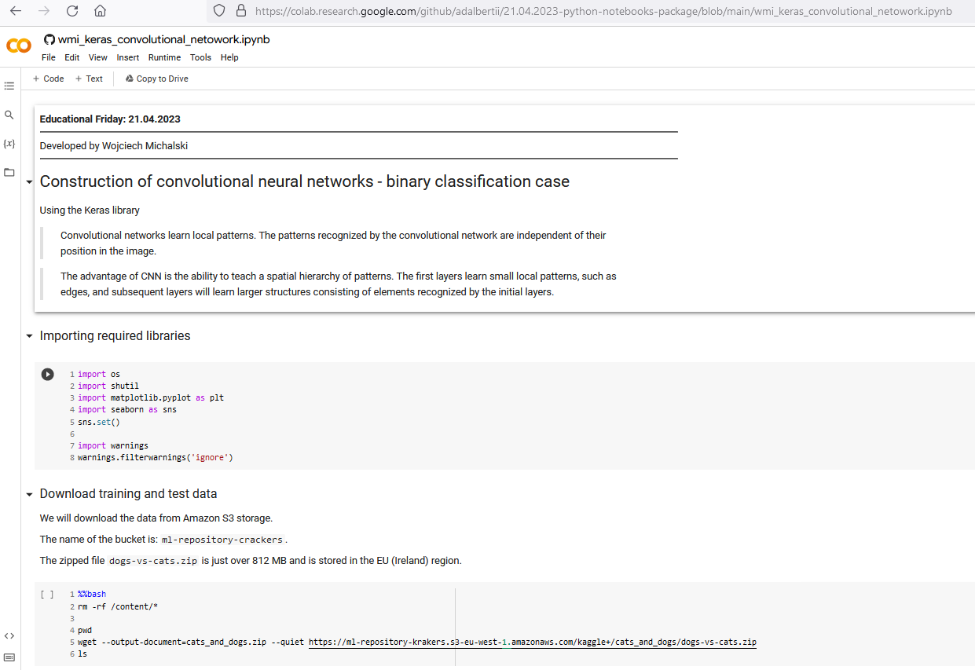
Workshop
Notebooks:
brain_tumor_case.ipynb
diabets_case.ipynb

